Slide 1

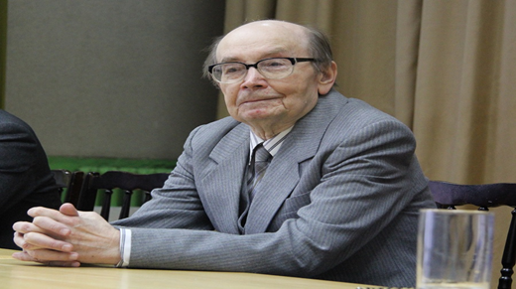
Туган як - дөньяның иң гүзәл почмагы!
( 8 нче класста Гомәр Бәшировның “Туган ягым – яшел бишек” әсәренә йомгаклау дәрес)
Г.Бәширов
Укытучы: Яшел Үзән районы Ачасыр төп гомуми белем бирү мәктәбе КабироваГ.Р.

Slide 2
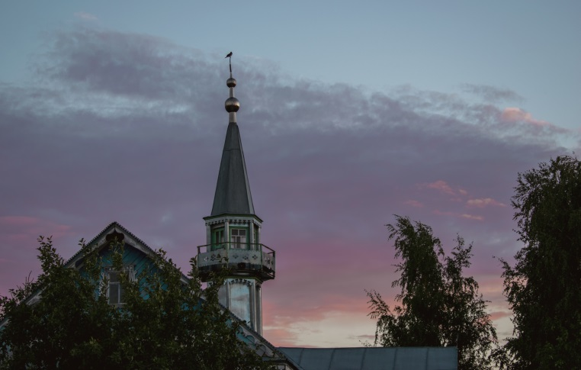
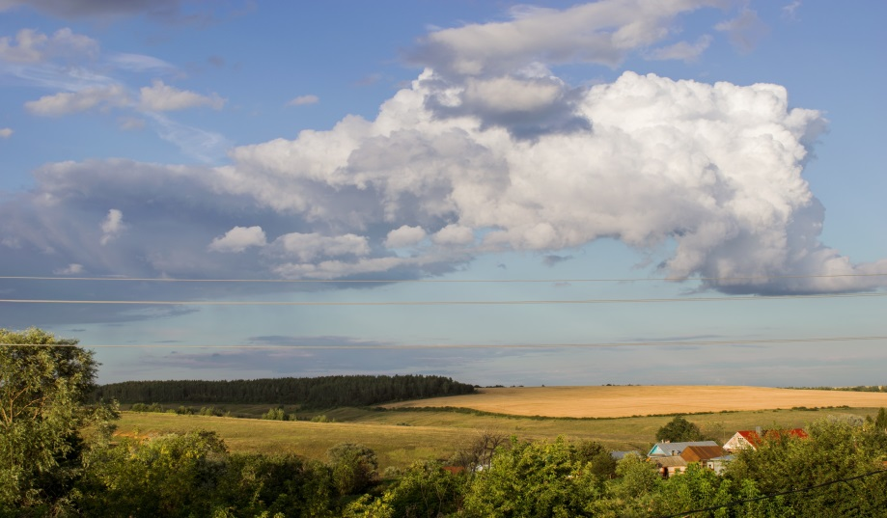
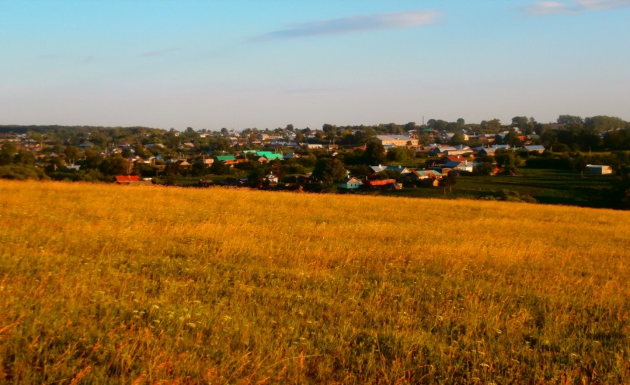
Туган ягымның гүзәллеге
Күңелгә якын, газиз син
Әй, минем туган ягым!
Синнән дә матур, гүзәл як
Дөньяда бармы тагын ?!

Slide 3
Дәрес темасы:
Г.Бәшировның “Туган ягым – яшел бишек” әсәре буенча йомгаклау дәресе
Дәреснең максаты:
-халык авыз иҗаты һәм матур әдәбият әсәрләреннән ат образына бәйле истәлекләрне күңелдән барлау;
-аксакал язучының әдәби мирасын тирәнтен өйрәнү;
-укучыларда әдәби әсәрләргә мәхәббәт тәрбияләү.

Slide 4
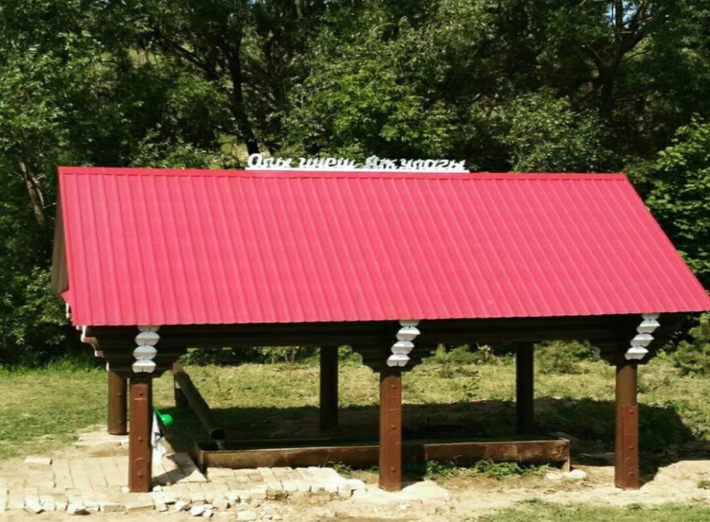
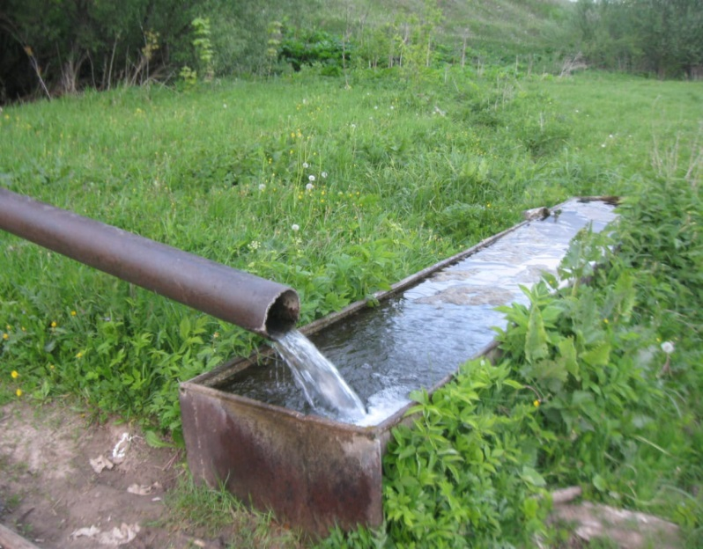
Үткәннәрне бүгенгегә ялгап

Slide 5
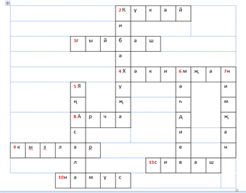
Г.Бәшировның биографиясенә, әдәби мирасына багышланган кроссворд

Slide 6
Ребустагы мәкальне тап!

Slide 7
Тестның җавапларын тап!

Slide 8
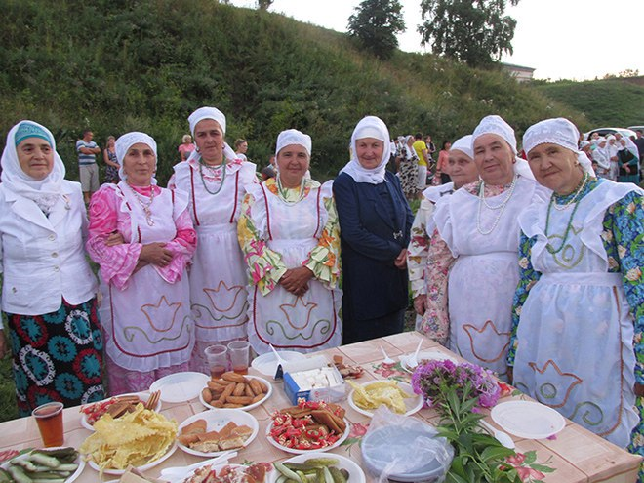
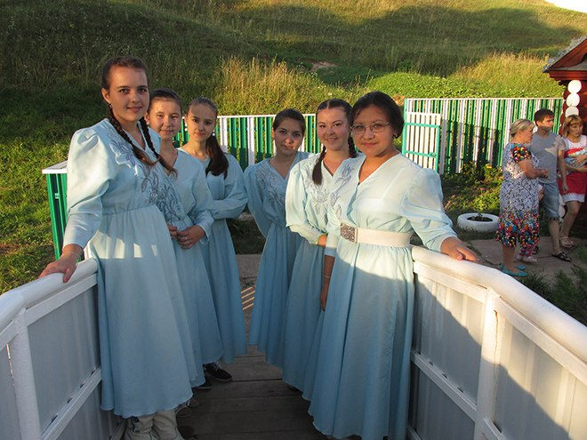
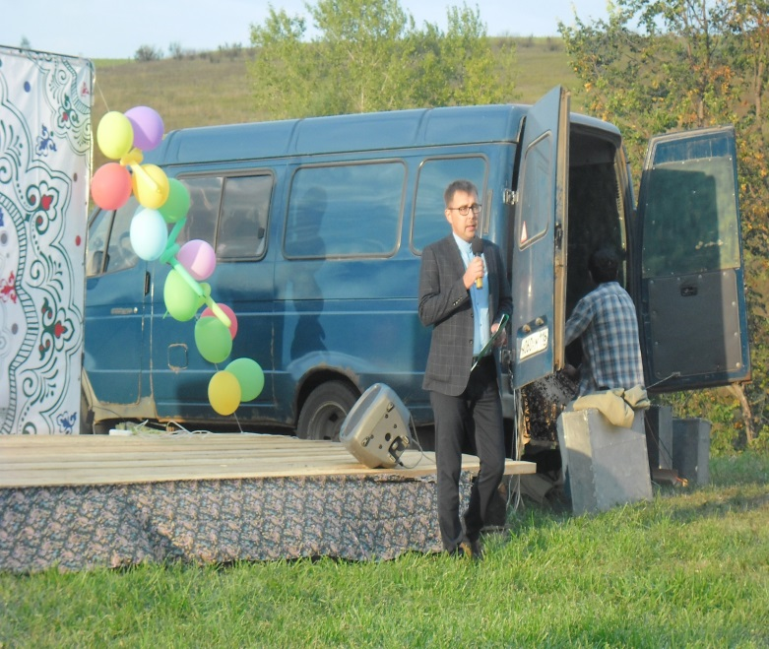
Авылымда Чишмә бәйрәме

Slide 9
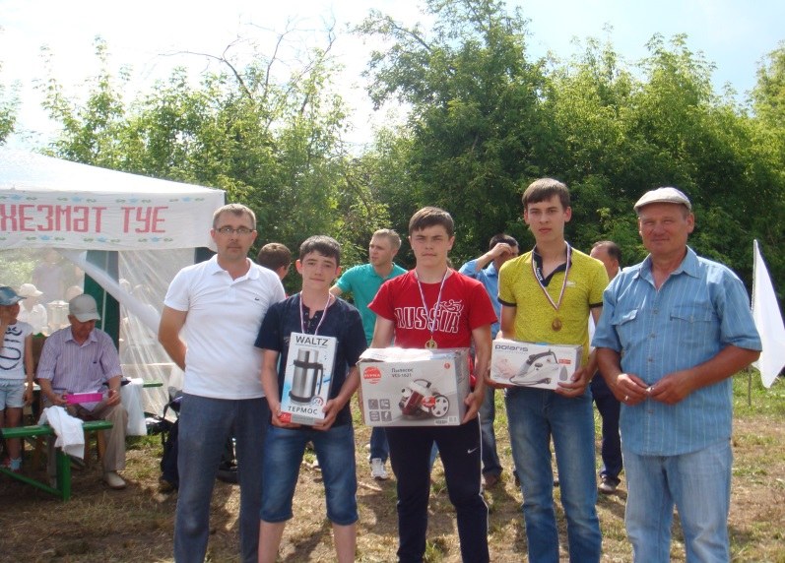
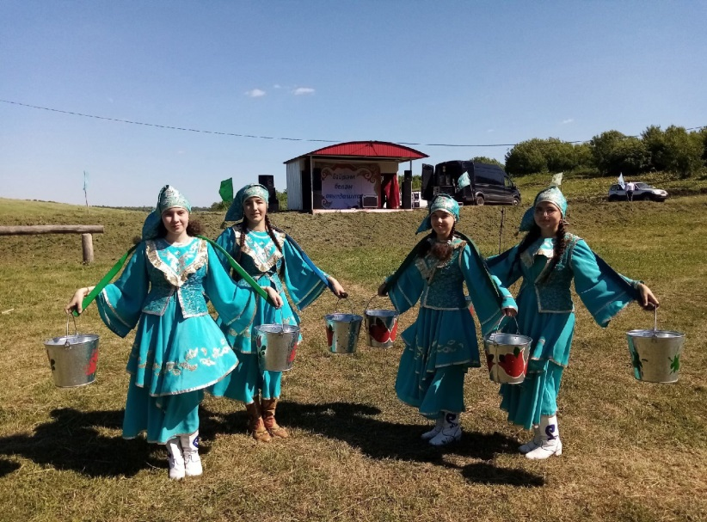
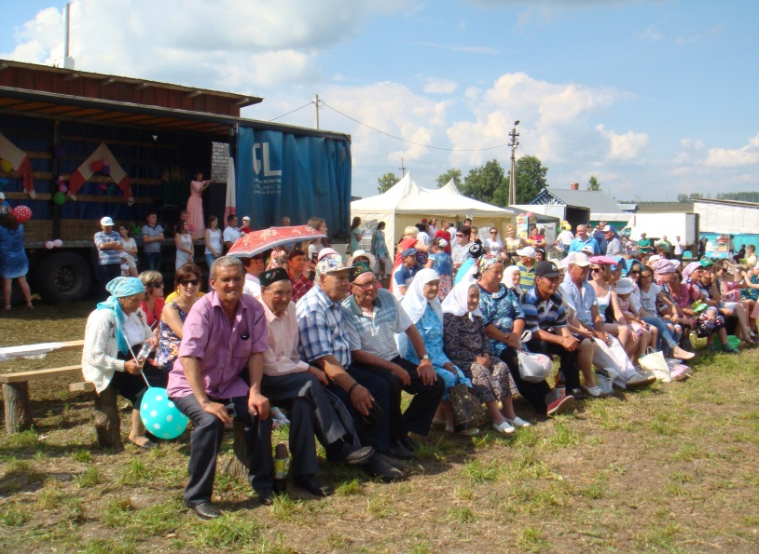
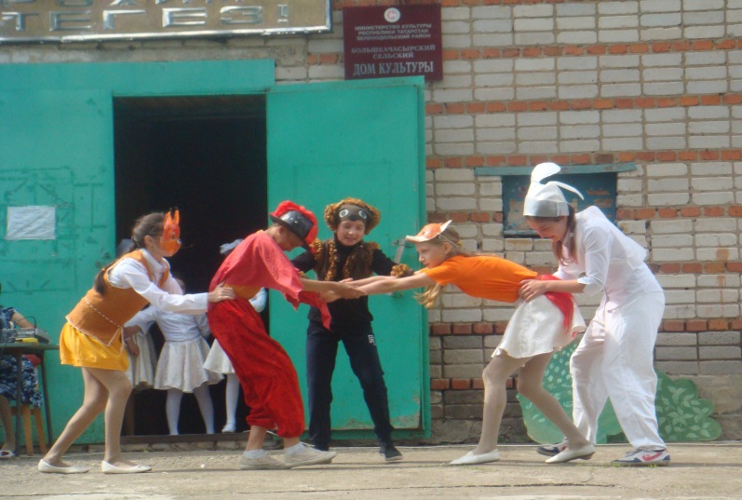
Авылымда Сабантуй бәйрәме

Slide 10
Дәрес төзүдә кулланылган материал
“Мәгариф” журналы №3, №4,№6, 2021 ел
«Казан утлары» журналы №10,2020; №2-№3, 2021 ел
Татарстан Республикасының Кызыл китабы

Slide 11
Игътибарыгыз өчен рәхмәт!

